Slide 1
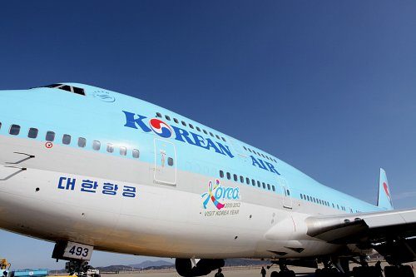
打 工
度 假 韓國語
第九回：請假

Slide 2
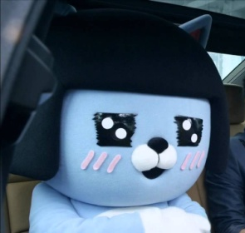
CHATS
진호
사장님~최송한테 저 다음 주 스케줄 좀 바꿔도 될까요?
社長~不好意思，請問我下週的上班時間可以改嗎？
무슨 일 있어?
有什麼事嗎？
사실 제가 한국에 다섯 번이나 와봤는데 부산 한번도 안 가봤어요… 마침 다음주에 해외로 유학 갔었던 부산에 살던 친구가 돌아와서 같이 놀자고 해서 부산 여행 갈 생각하고 있거든요.
其實我來過韓國五次，但釜山一次也沒去過，剛好下週在海外留學的釜山朋友回國，邀請我一起去玩，所以正在想要不要去釜山旅行。
輸入發送的訊息
發送

Slide 3
CHATS
진호
그렇구나, 그럼 시간은 어떻게 바꿨으면 좋겠어?
原來如此，那你希望時間怎麼改呢？
원래 오후 3시까지 하잖아요. 근데 가려면 화요일에 1시 KTX 타야되니까 12시에 퇴근해도 될까요?
我本來是工作到下午三點，但要去的話星期二必須搭下午一點的KTX，請問可以讓我12點下班嗎？
계획을 다 짰나봐~그렇게 가고싶어?
好像都計畫好了呢~那麼想去嗎？
輸入發送的訊息
發送

Slide 4
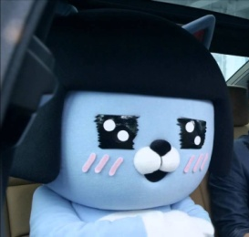
CHATS
진호
시간이 이렇게 바꿔달라고 해서 죄송하지만 그 친구 언제 다시 한국 올지도 모르고 저도 나중에 언제 한국에 다시 올 수 있을지 몰라서 정말 갈 수 있었으면 좋겠어요.
這樣要求改時間很抱歉，但是那位朋友不知道何時會再回韓國，我也不知道以後什麼時候能再來韓國，所以真的能去的話就太好了。
알았어~네가 다 계획을 짜버렸으니 나도 어쩔 수 없지. 잘 놀다와서 열심히 일 하면 돼~
知道了~你都計畫好了我也沒辦法，好好地玩回來之後，認真工作就好了~
네. 이해해줘서 감사합니다.
是的，謝謝您體諒我。
輸入發送的訊息
發送

Slide 5
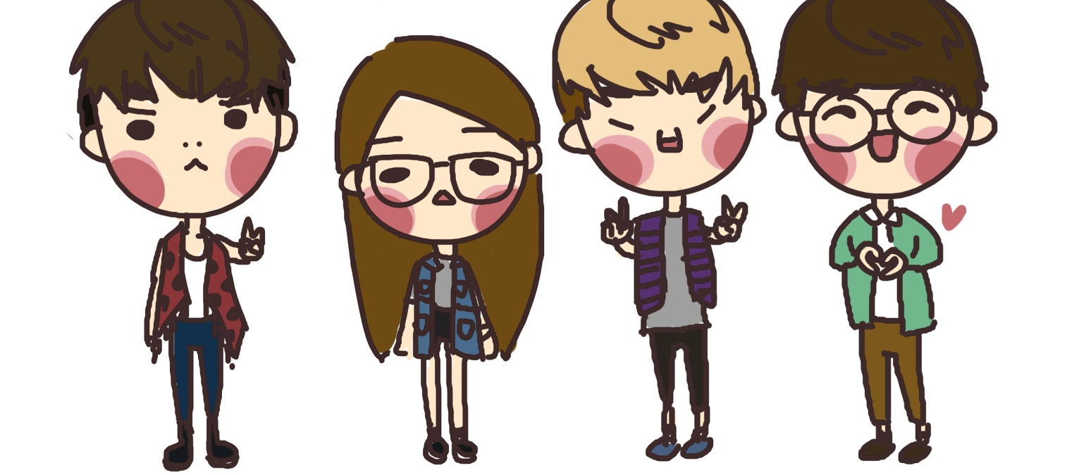
單字
바꾸다 | 계획을 짜다 | 해외 | 이해하다
換、改 | 計劃(動詞) | 海外 | 諒解、理解

Slide 6
文法
ㄹ/을까요 疑問句尾，有詢問對方意見的意味
뭘 먹을까요? 吃什麼好呢？
몇시에 만날까요? 幾點見面好呢？

Slide 7
文法
動詞+달라고 하다 話中主詞要求對主詞自己做的動作 請比較下方兩個例句：
누나가 맛있는 것 사준다고 했어요. 姐姐說買好吃的東西給我。
누나가 맛있는 것 사달라고 했어요. 姐姐叫我買好吃的東西給她。

Slide 8
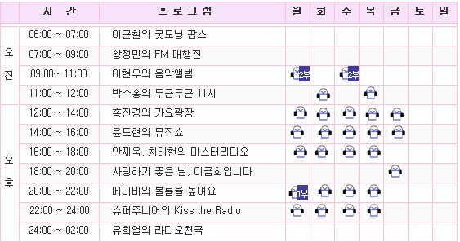
補充
工作請假總是很難開口，在這裡僅告訴大家一些可以使用的句型跟語氣，大家還是要依照自己工作情況跟老闆個性來斟酌請假這件事喔。

